Slide 1
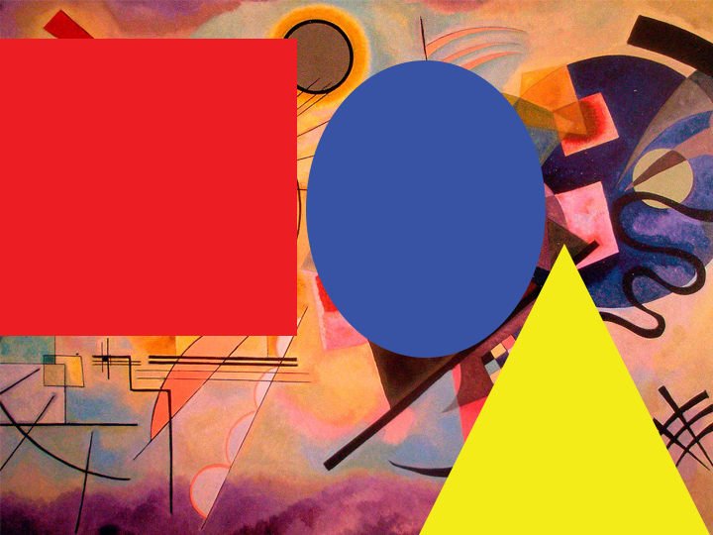
As Contribuições do
Design Gráfico
para a
Sociedade
Contemporânea

Slide 2
Estrutura da Pesquisa
Introdução
Breve Histórico do Design
A Atividade do
Designer Gráfico
na Contemporaneidade
O Designer Gráfico
e a Sociedade
Considerações Finais

Slide 3
Breve Histórico do Design
Arts and Crafts
Art Noveau
A Bauhaus
A Escola de Ulm
A Chegada do Design ao Brasil

Slide 4
A Atividade do
Designer Gráfico na
Contemporaneidade
Conceitos de Design Gráfico
A Profissão do Designer Gráfico
Subdivisão do Design Gráfico

Slide 5
O Designer Gráfico
e a Sociedade
Papel Social do Designer Gráfico
Regulamentação da
Profissão de Designer
Veto da Lei
que
Regulamenta
a Profissão
de Designer

Slide 6
Considerações
Finais

Slide 7
Referências
LUPTON, ELLEN e MILLER, J. ABBOTT. ABC da Bauhaus: a Bauhaus e a teoria do design. 1º edição. São Paulo: Cosac Naify, 2008.
LUPTON, ELLEN. Pensar com tipos. 2º edição. São Paulo: Cosac Naify, 2013.
NIEMEYER, LUCY. Design no Brasil: origens e instalação. 2ª edição. Rio de Janeiro: 2AB, 1998.
PACKARD, VANCE. Estratégia do Desperdício. 1º edição. São Paulo: IBRASA, 1965.
MUNARI, BRUNO. A Arte como Ofício. 4ª edição. Lisboa: Editorial Presença, 1993.
VILLAS-BOAS, ANDRÉ. O que é - e o que nunca foi - design gráfico. 6ª edição. Rio de Janeiro: 2AB, 2008.

Slide 8
WOLLNER, ALEXANDRE. A formação do Design Moderno no Brasil.
Disponível em:
<http://tipografos.net/design/wollner.html>
Acesso em: 11 nov. 2015.
WOLLNER, ALEXANDRE. A formação do Design Moderno no Brasil.
Disponível em:
<https://www.youtube.com/watch?v=s7LOZLMRRO0>
Acesso em: 11 nov. 2015.
YAMAMOTO, RICARDO K. K. Papel Social do Designer Gráfico: Realidades e Premissas.
Disponível em:
<http://www.fau.usp.br/fauforma/2015/assets/ricardo_yamamoto.pdf>
Acesso em: 04 nov. 2015.
ABRA ESCOLA DE ARTES E DESIGN. O que é Design Gráfico?
Disponível em:
<http://www.abra.com.br/artigos/21-o-que-e-design-grafico>
Acesso em: 25 out. 2015.

Slide 9
ADG BRASIL. Apresentação.
Disponível em:
<http://www.adg.org.br/institucional/apresentacao>
Acesso em: 25 out. 2015.
VERAS, NÉCIO DE LIMA. Noções de Design Gráfico - Unidade 1 - Introdução ao Design Gráfico.
Disponível em:
<http://pt.slideshare.net/necioveras/conceitos-e-princpios-de-design>
Acesso em: 31 out. 2015.
WIKIPÉDIA. Design.
Disponível em:
<https://pt.wikipedia.org/wiki/Design>.
Acesso em: 31 de out. 2015.

Slide 10
Anexos
Entrevista a Adriana Ferreira de Freitas
TCC no meu site: http://www.gimarinho.com/tcc

